Slide 1
ПАНДЕМИЯ -
как глобальная проблема
современности

Slide 2
Введение
На протяжении всей истории человечество сталкивалось с вызовами, связанными с инфекционными болезнями, и всегда стремилось их преодолеть. Некоторые из них удалось предотвратить на ранних стадиях, в то время как другие унесли жизни десятков миллионов людей. Тем не менее, ни одно заболевание за всю историю не смогло полностью уничтожить человечество.
Все началось с появления до сих пор неизвестного вируса SARS-CoV-2 в городе Ухань (провинция Хубей, Китай), который вызывает болезнь COVID-19. В течение короткого времени этот вирус распространился по всему миру, и это стало возможным благодаря деятельности людей. На сегодняшний день около 500 миллионов человек заразились этим заболеванием, и Всемирная организация здравоохранения классифицировала COVID-19 как пандемию.

Slide 3
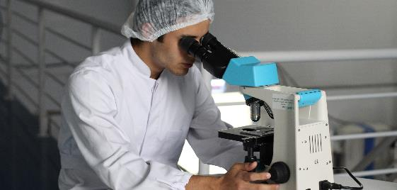
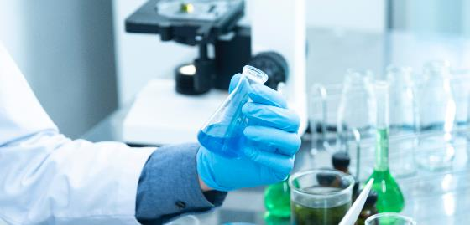
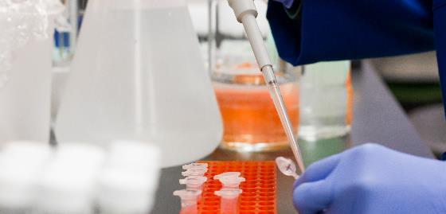
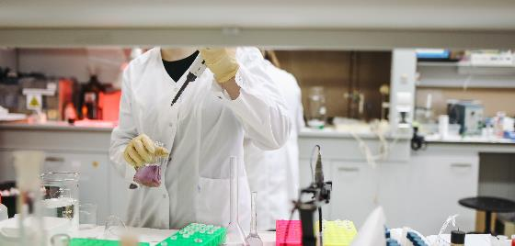
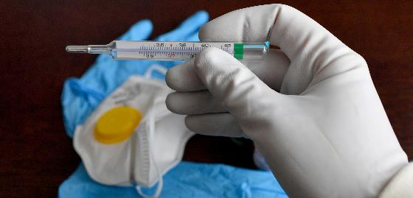
ЦЕЛЬ ПРОЕКТА:
Определить влияние пандемии на современное общество

Slide 4
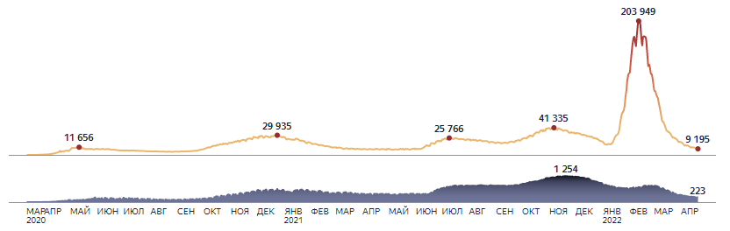
СТАТИСТИКА ЗАБОЛЕВАНИЙ:
График заражения COVID-19 в России

Slide 5
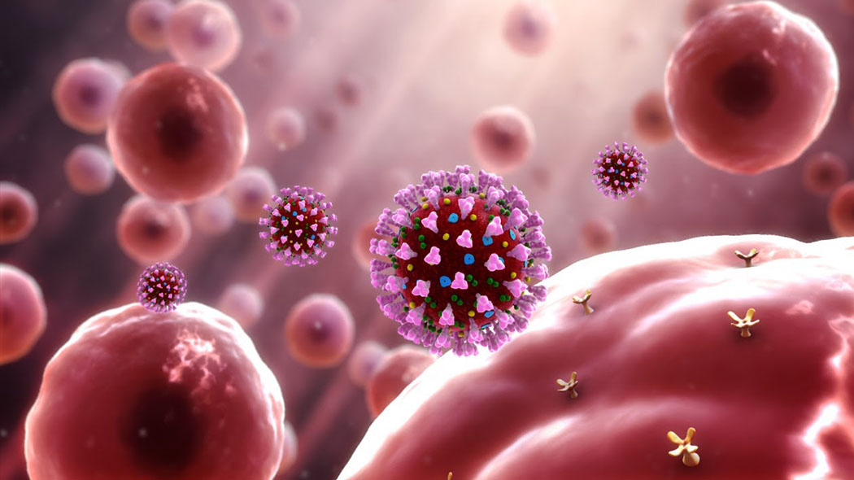
ВЛИЯНИЕ COVID-19 НА ЭКОНОМИКУ
Пандемия COVID-19 значительно отразилась на экономике России. В первой половине 2020 года около трети российских предприятий столкнулись с убытками свыше 1,5 миллиарда рублей, а 46% бизнесменов сообщают о падении спроса на свои товары или услуги. Похожие цифры наблюдаются и среди населения: 46% людей заявляют о значительном уменьшении доходов, а 33% отметили снижение своих сбережений.

Slide 6
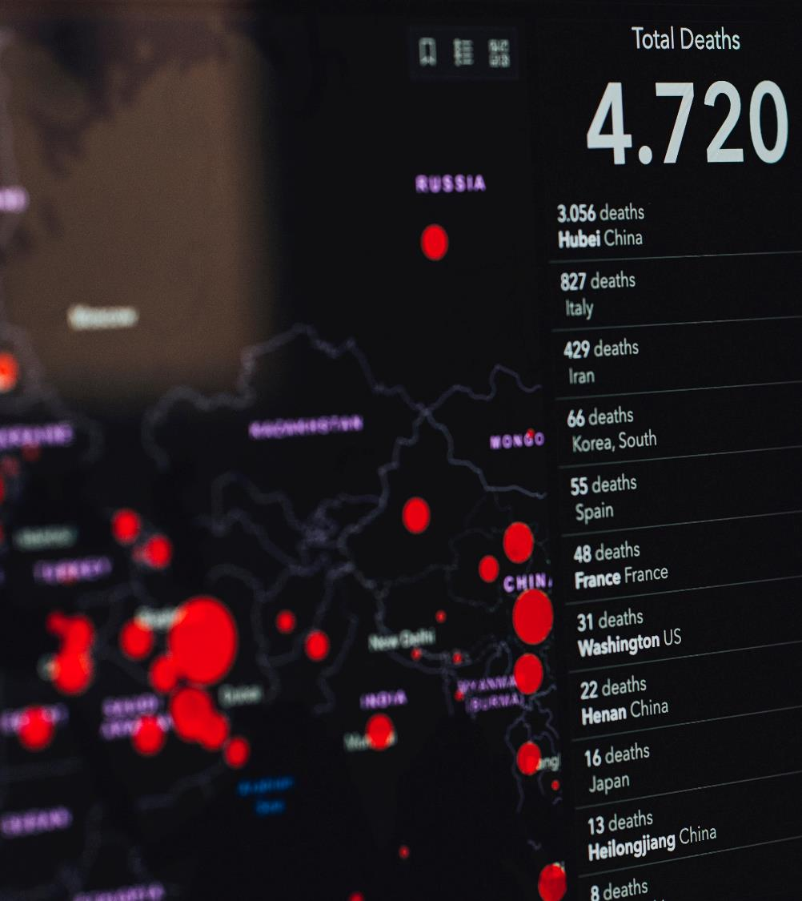

ПРИЧИНА ВОЗНИКНОВЕНИЯ COVID-19
Ученые полагают, что источник нового коронавируса – это летучие мыши. Существует вероятность, что вирус мог быть передан людям через промежуточный вид животных, хотя точный путь передачи еще не установлен.

Slide 7

ВЛИЯНИЕ COVID-19 НА ОБЩЕСТВО
Пандемия COVID-19 оказывает глубокое воздействие на все социальные процессы в обществе, в том числе и на криминальные проявления, особенно на организованную преступность (ОП) и незаконные рынки. Проблема влияния пандемии COVID-19 на преступность на данном этапе развития и функционирования общества не относится к числу хорошо разработанных тем, что относится как к средневековым, так и к современным пандемиям.

Slide 8
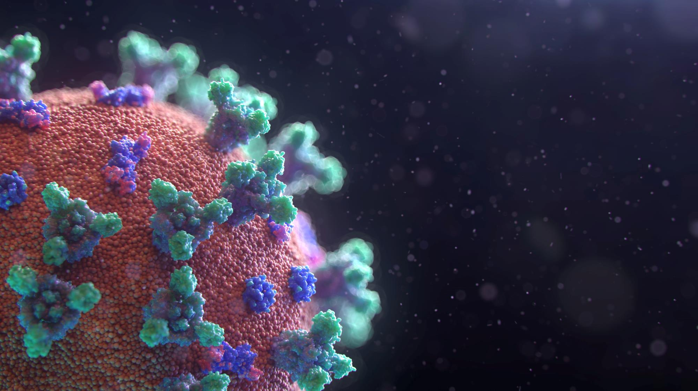
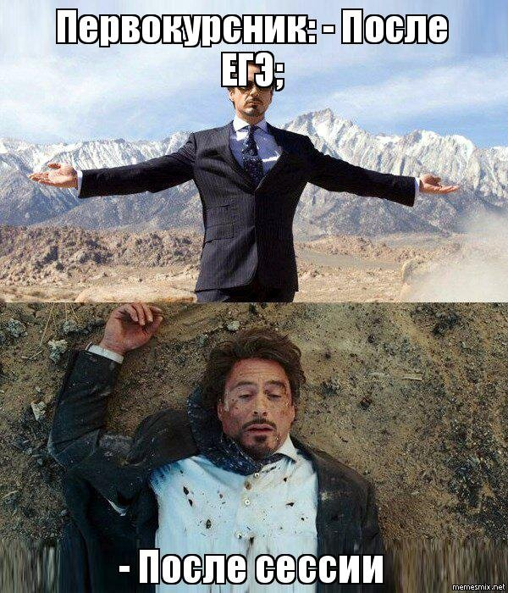
Заключение
пандемия нанесла не поправимый вред как и экономике так и всему обществу

